Slide 1
صبر النبي محمد صلى الله عليه و سلم

Slide 2
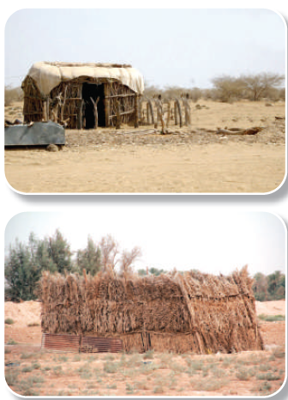
صبرُ النبي صلى الله عليه و سلم
الوحدة
6
الدرس التاسع
صبرُ النبي الكريم

Slide 3
الصَّبْرُ
الوحدة
6
الدرس التاسع
الصَّبْرُ:
حبس النفس واللسان والجوارح عن الجزع والسخط وعن ترك ما أوجب الله أو عن فعل ما حرم الله.
صبرُ النبي الكريم

Slide 4
الوحدة
6
وكان الرسولُ محمدٌ صلى الله عليه و سلم من الأنبياءِ الصابرين
فصبر على أذى قومه وصبر على ما أصابه في سبيل تبليغ الدعوة وصبر على مصائب الدنيا ونحو ذلك.
الدرس التاسع
صبرُ النبي الكريم

Slide 5
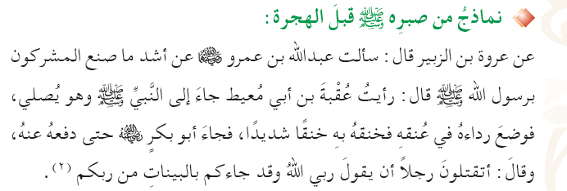
أتعرَّف على صبر النبي :
الوحدة
6
الدرس التاسع
صبرُ النبي الكريم

Slide 6
تجدنا في جوجل

Slide 7
الوحدة
6
الدرس التاسع
صبرُ النبي الكريم
قالَ عُتْبةُ بن غزوانَ رضي الله عنه :
< كنتُ سابعَ سبعةٍ معَ رسولِ اللهِ صلى الله عليه وسلم ما لنا طعامٌ إلا ورقُ الشجرِ حتى قرُحت أشداقنا >

Slide 8
الوحدة
6
الدرس التاسع
صبرُ النبي الكريم

Slide 9
وحينَ مرضَ النَّبيُّ قبلَ موتهِ اشتدَّ عليهِ الوجعُ فكانَ صابرًا محتسباً فعن عائشة رضي الله عنها قالت:
الوحدة
6
الدرس التاسع
ما رأيتُ أحدًا أشدَّ عليهِ الوجعُ منْ رسولِ اللهِ صلى الله عليه و سلم , فقالت له: إنَّك لتتألمُ ألمًا شديدًا،
صبرُ النبي الكريم
قالَ صلى الله عليه و سلم : « أجل ما من مسلمٍ يُصيبهُ أذىً إلاَّ حاتَّ اللهُ عنهُ خطاياهُ كما تحاتُّ ورقُ الشجر »

Slide 10
الوحدة
6
الدرس التاسع
وكان الرسولُ محمدٌ صلى الله عليه و سلم يقوم من الليل حتى تتفطر قدماه
صبرُ النبي الكريم

Slide 11
فـكِّـــــر :
الوحدة
6
الدرس التاسع
صبرُ النبي الكريم
• ما الأمورُ التي تحتاجُ إلى الصبر؟
1
الشدائد و المصائب

Slide 12
تعلمت أن :
الوحدة
6
الدرس التاسع
صبرُ النبي الكريم
من معاني الصبرِ:
عدم الجزع عند المصائب
النبيَّ صلى الله عليه و سلم كانَ صابراً محتسباً في جميعِ أحواله.
1
2

Slide 13
انتهى الدرس

